Slide 1
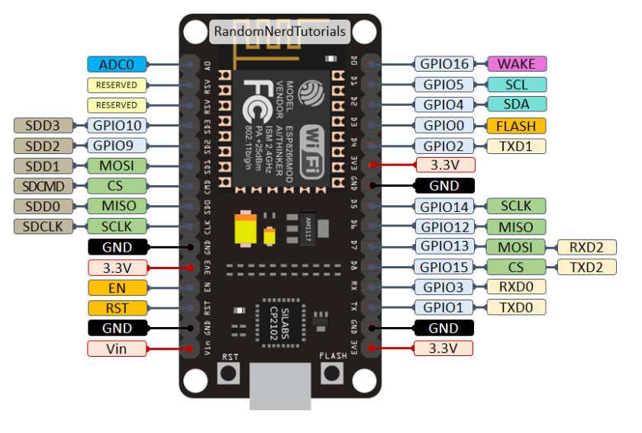
NodeMCU V2.0

